Slide 1
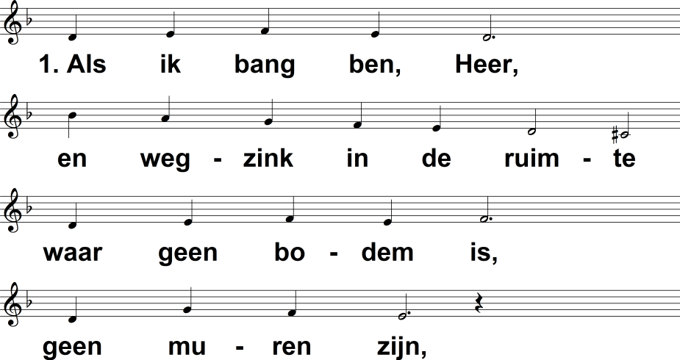
Als ik bang ben, Heer

Slide 2
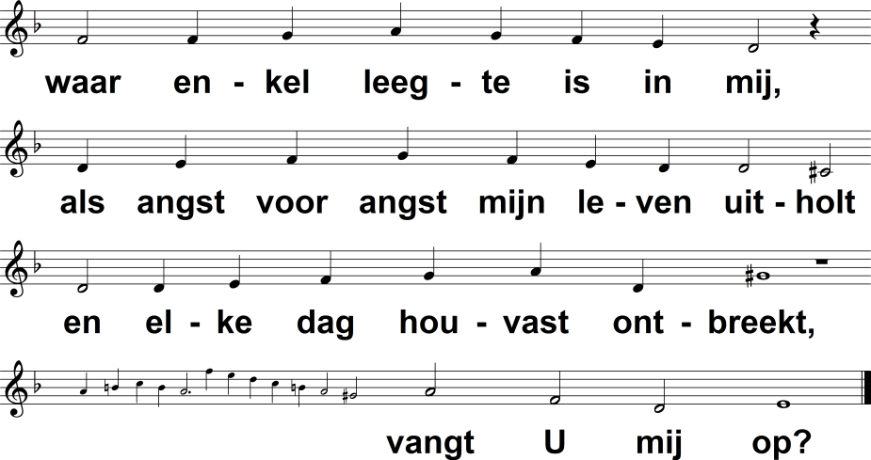
Als ik bang ben, Heer

Slide 3
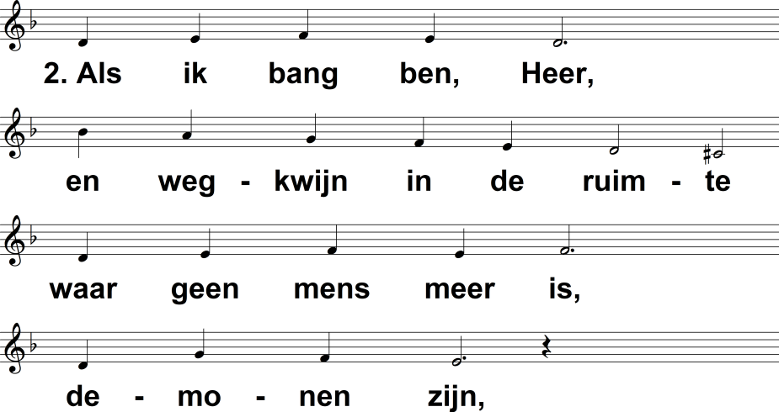
Als ik bang ben, Heer

Slide 4
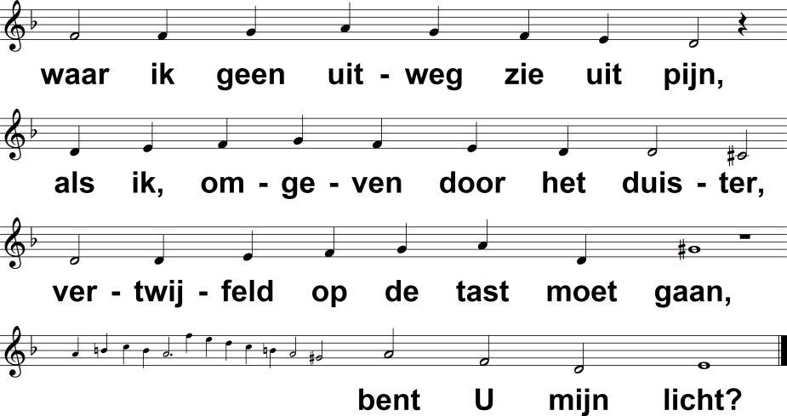
Als ik bang ben, Heer

Slide 5
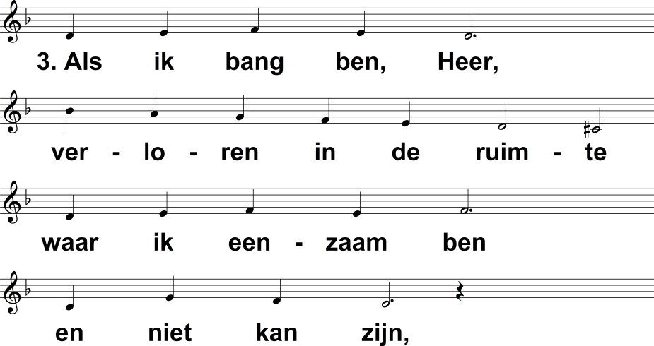
Als ik bang ben, Heer

Slide 6
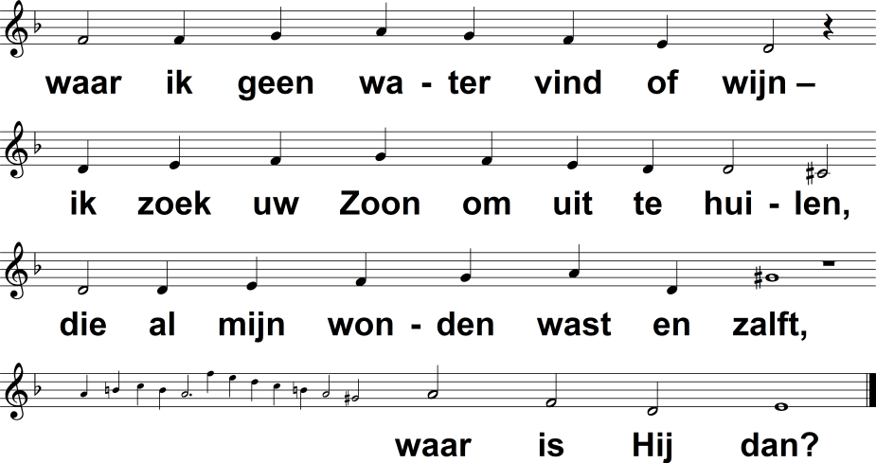
Als ik bang ben, Heer

Slide 7
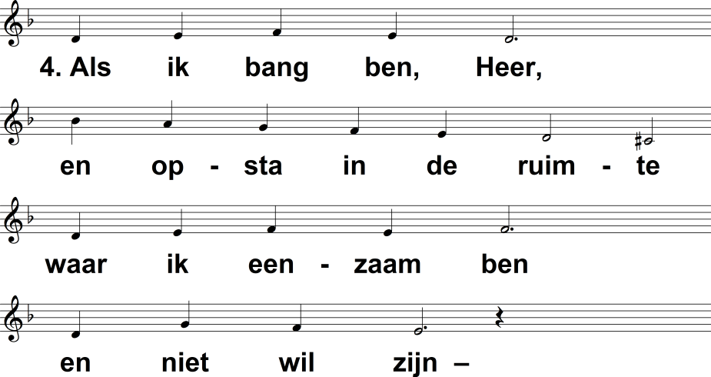
Als ik bang ben, Heer

Slide 8
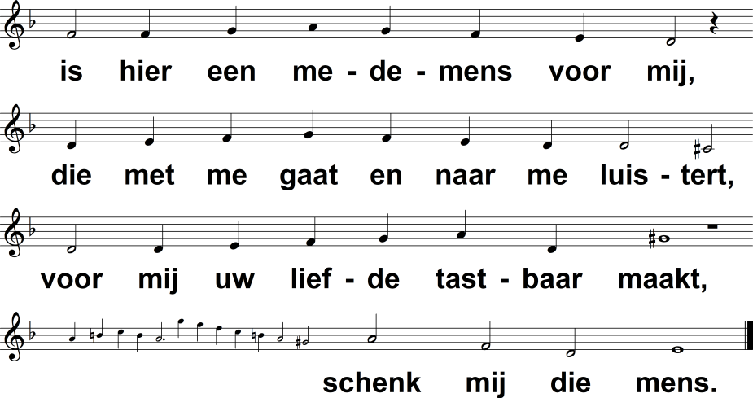
Als ik bang ben, Heer

